Slide 1

מעבדה בהנדסת חשמל 1 א' פרויקט סיום : Space Invaders
מוגש ע"י:
יזן סרחאן ומוחמד מחאמיד
מדריך: דודי בר און

Slide 2
אפיון הפרויקט - דגש על יצירתיות
מונה ניקוד שמתעדכן במקרים הבאים:
יורים במפלצת סגולה או אדומה
מקש CHEAT שאם לוחצים עליו מחסלים חצי המפלצות ישירות ומקבלים רק מפלצות עם צ'אנס חיים אחת (סגולה).
מכונית השחקן - זזה שמולה וימינה ויורה.
מפלצות שנעות במהירות משלהן – יש שלושה סוגי מפלצות:
מפלצת ירוקה : מפלצת רעה שהחיים שלה ארוכים משל אחרים.
מפלצת אדומה: המפלצת המתקבלת אם יורים במפלצת הירוקה שהיא גם רעה.
מפלצת סגולה: מפלצת טובה, אם יורים בה נעלמת מיד.
אובייקטים אחרים : מחסומים, כדור הצלה.
שלבים : יש לירות בכל המפלצות על מנת לנצח.
מונה חיים שמתעדכן במקרים הבאים (אם נגמר השחקן מפסיד):
אם החיים מעל ל 70% הוא ירוק
בין 40 ל 70 % צהוב
מתחת ל40% אדום

Slide 3
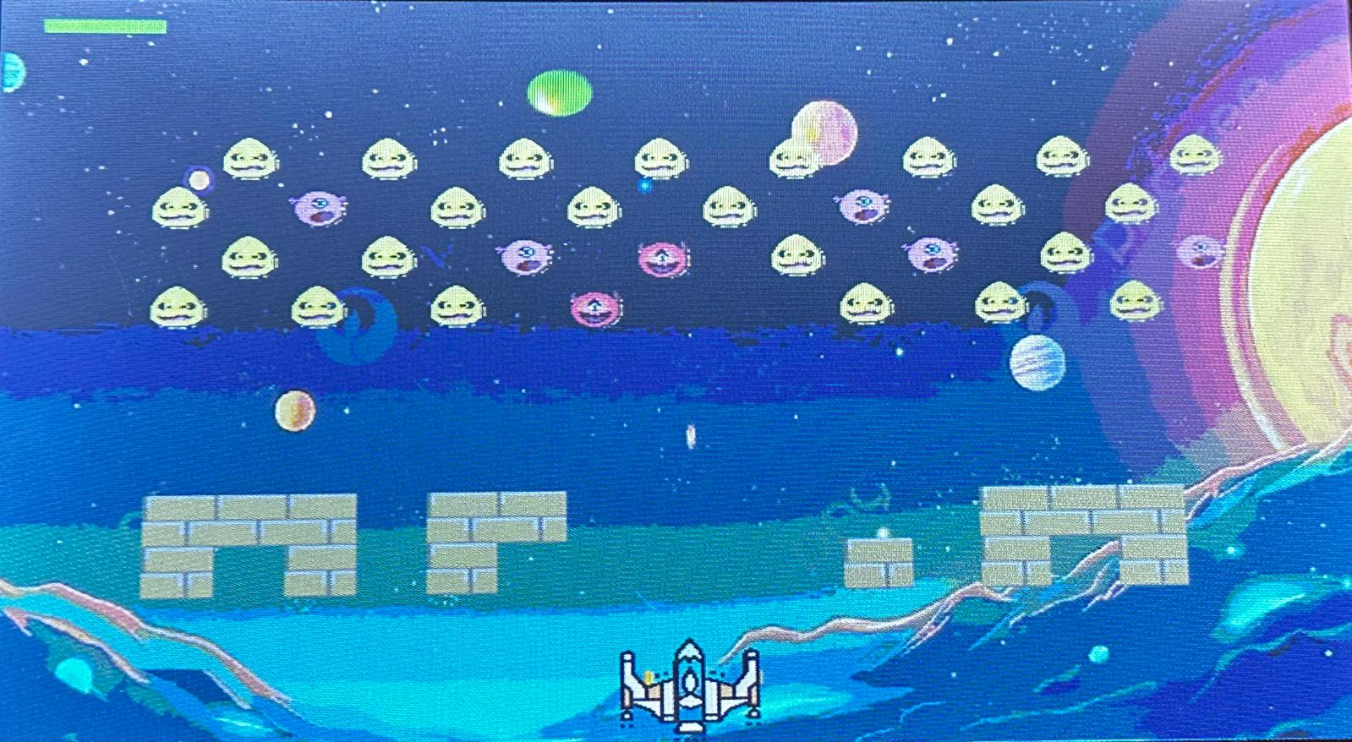
תמונת מסך למשחק
Healing
Ball
BadMonster
Good Monster
Barrier
Player

Slide 4
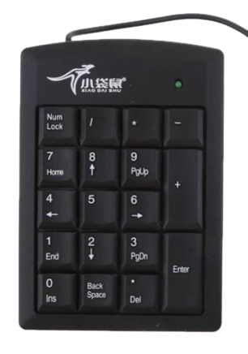
הוראות הפעלה
Shoot from left
Shoot from right
Cheat
“Easy Level”
Move left
Move right

Slide 5
Schematic diagram
Background draw
Finish Draw
Win
Health display
Object mux
Health controller
Health draw
Score display
Game Controller
Score controller
Score seg7
Sound system
Monsters Display
VGA
monsters controller
monsters draw
barrier display
Keyboard
barrier controller
barrier
draw
Player move
BG display
BG controller
BG
draw
Player draw

Slide 6
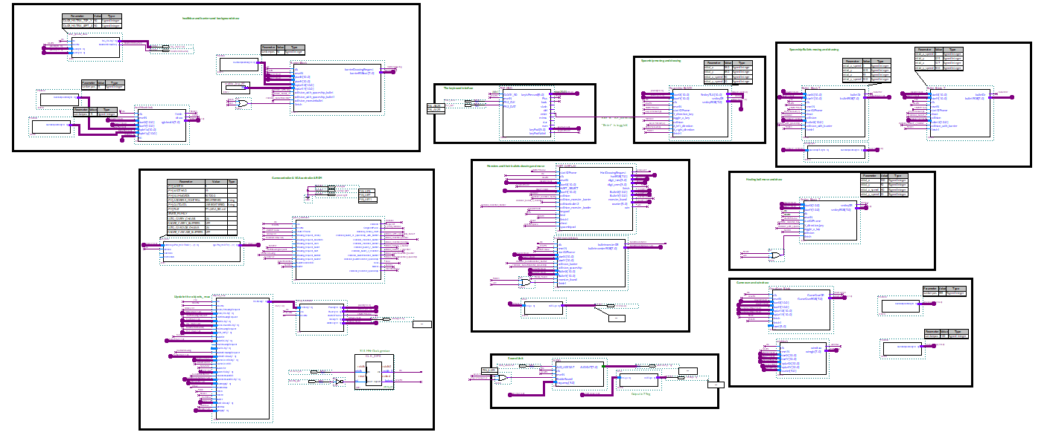
שרטוט הירארכיה עליונה
TOP KBD
Health bar , barriers and background draw
Two Spaceship Bullet Blocks
Spaceship block
TOP KEYBOARD
Game controller & VGA controller & ROM
Healing Ball Block
Monsters
Block
GameOver & Win Blocks
Audio Block

Slide 7
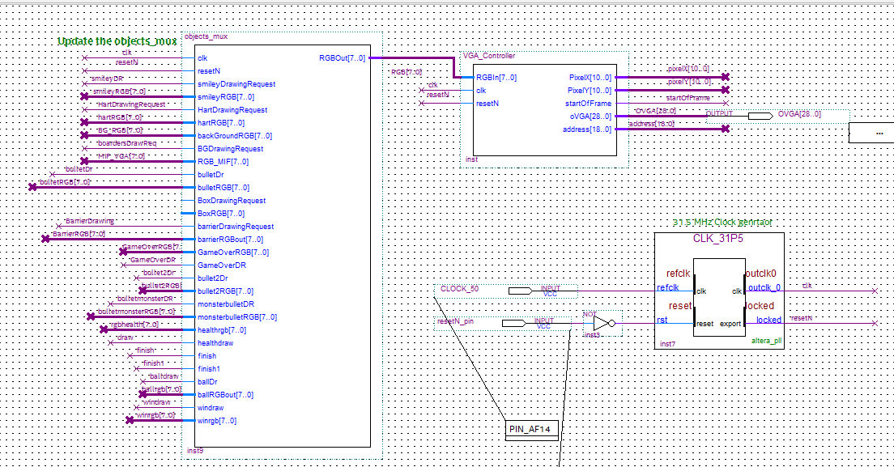
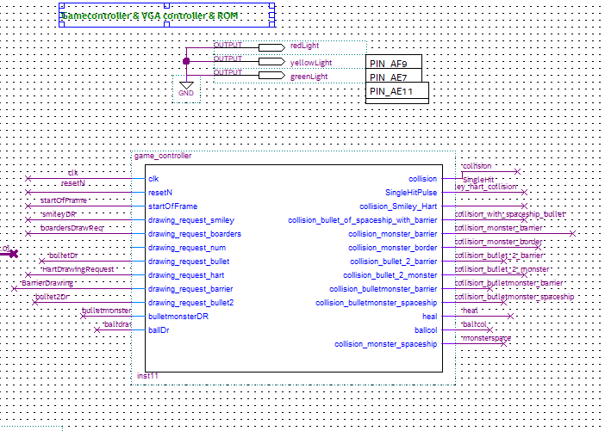
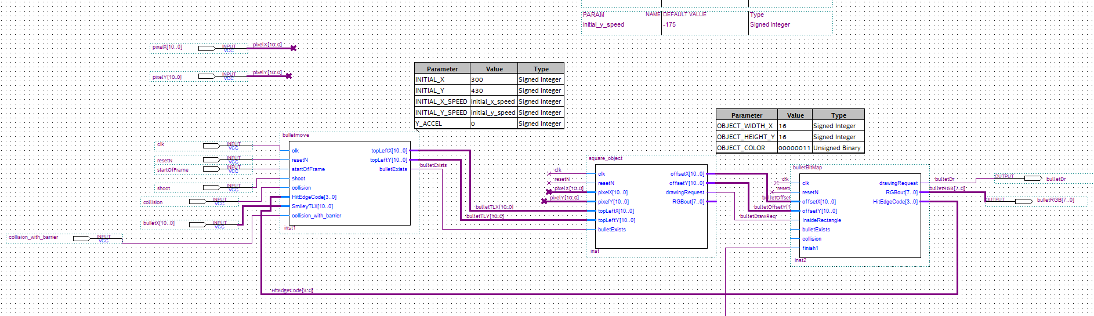
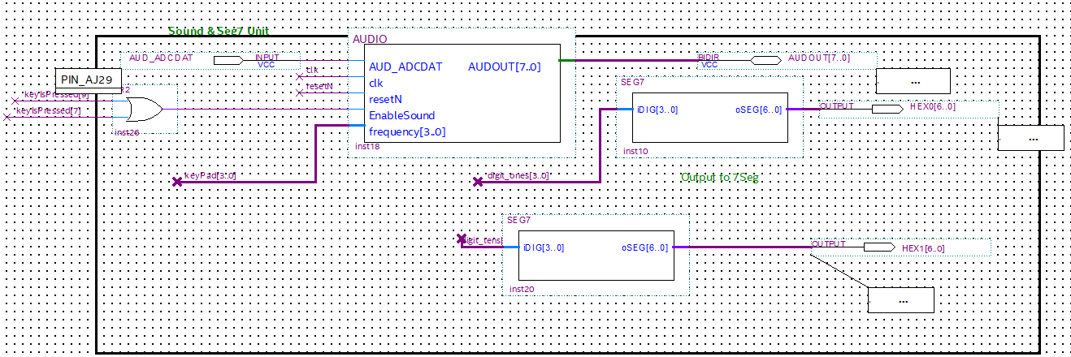
Controllers
Objects mux
Spaceship Block
Sound system and 7Seg

Slide 8
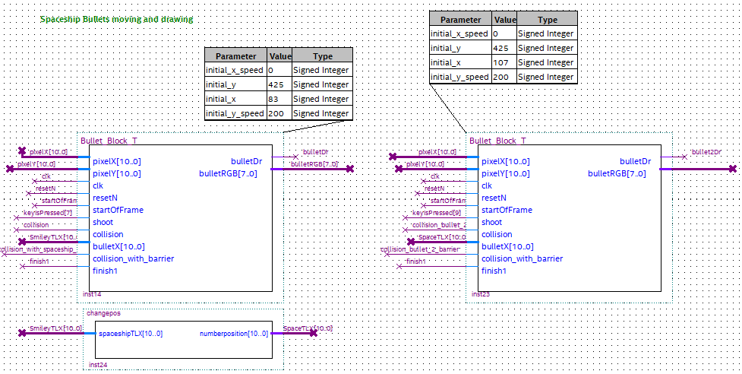
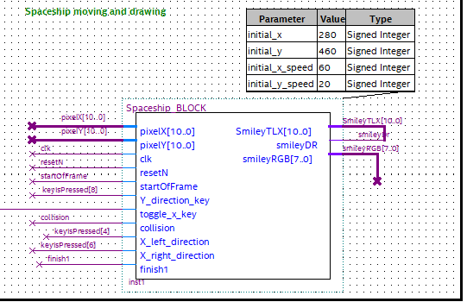
תיאור מודל ראשון
מודל ראשון - :Bullet_Block & Spaceship Block
Spaceship block אחראי על השליטה והוצאת פקודות ציור של ספינת השחקן, בכל דגימת שעון מוציא את המיקום העדכני.
Bullet block מקבל את המיקום העדכני בציר איקס ממודל הספינה, אחת היריות מקבלת את המיקום כמו שהגיע, השנייה משתמשת ביחידה שמשנה את המיקום קודם ולאחר מכן מקבלת את המיקום העדכני המתאים לה.
היריות נעלמות אם פוגעות במחסום או מפלצת, אם חורגת מהמסך חוזרת למיקום המתאים.

Slide 9
תיאור מופשט של הזזת השחקן על ידי מכונת מצבים
resetN
idle
StartOfFrame
Move
Position
Change
Pos Limits

Slide 10
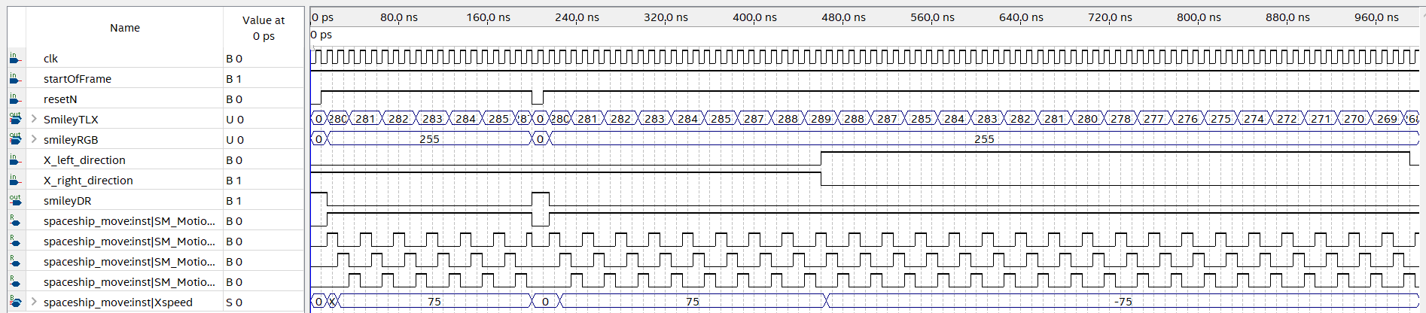
סימולציה עבור המודול הראשון
רואים שכיוון התנועה משתנה בלחיצה על הכפתור המתאים

Slide 11
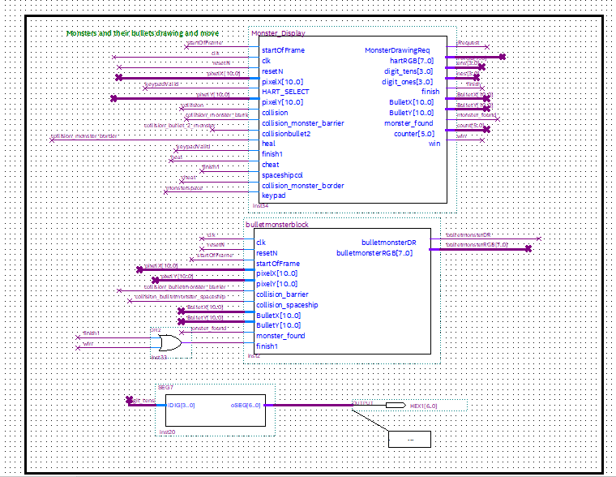
תיאור המודול השני
המודול השניMonster Block : המודול שולט במפלצות ובירייה שלהן במהלך המשחק באופן הבא:
המודול מכיל bitmap של מפלצות בודדות שונות, משתמש במטריצה שאומרת איפה יש מפלצות ומאיזה סוג.
המודול מכיל יחידה אחראית על הזזת המפלצות ימינה ושמאלה עד פגיעה במסגרת ומורידה את המפלצות למטה אחרי כל פגיעה.
המודול משתמש ביחידה שמגרילה מספר רנדומלי בין 0-15 שנחשבים X,Y, בשביל לבדוק במטריצת המיקומים אם יש מפלצת בתא המתאים אז נוציא 32*המספר בהתאם פלוס לtopleftx של מטריצת המפלצות וכך הוא מתאים את המיקום המתקבל למיקום של הירייה ומוציא פקודת draw request לירייה.

Slide 12
תיאור מופשט שלפעולת המפלצות על ידי מכונת מצבים
idle
StartOfFrame
Position Change
Move
StartOfFrame
Start Of Frame

Slide 13
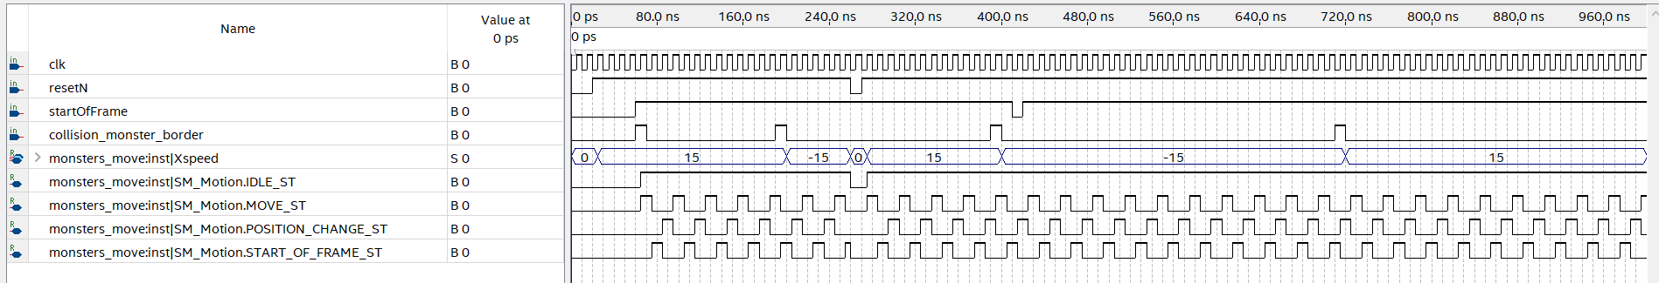
סימולציה עבור המודול השני

Slide 14
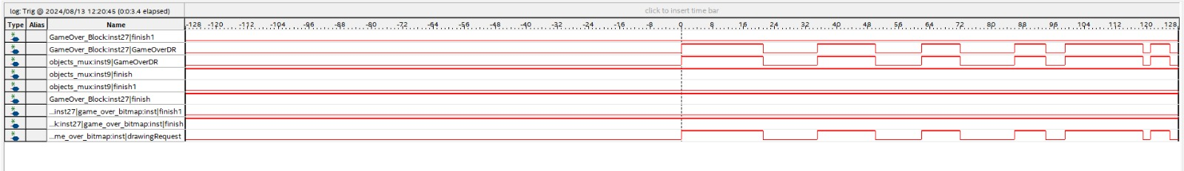
שימוש מעניין ב- signal Tap
סיום משחק בגלל התנגשות מפלצת עם מחסום
בסימולציה הנ"ל השתמשנו ב-signal tap כדי לבדוק את תגובת ה- GameOverDR להתנגשות מפלצת עם מחסום.

Slide 15
סיכום ומסקנות
הכרנו כלים מעניינם ושימושיים בעולם החומרה ואיך לעבוד איתם.
חילוק משימה ענקית ולחלק אותה לתתי-משימות קטנות ופשוטות יותר.
ניהול הזמן הוא אחד החלקים הכי חשובים בכל משימה.
חיבור חוטים דיגיטליים ב-quartus הוא הדבר הכי מעצבן בעולם.

Slide 16
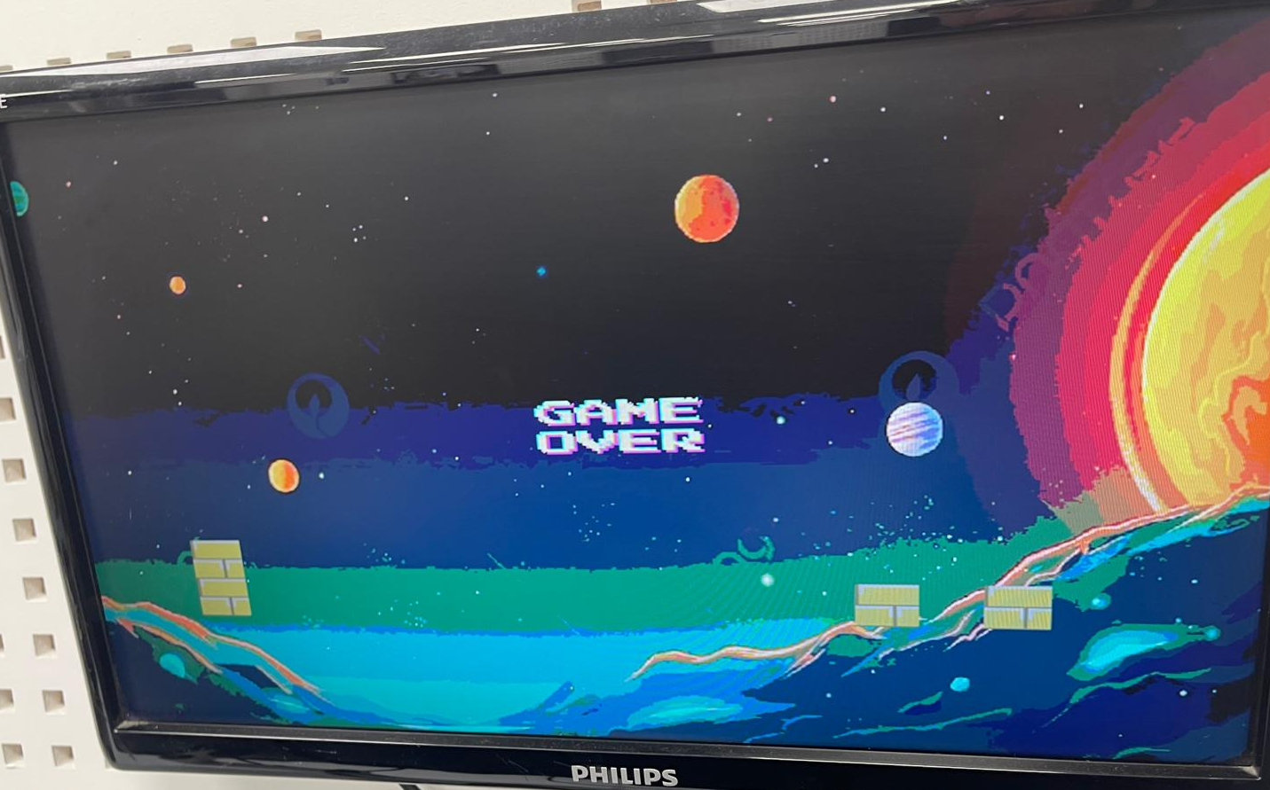
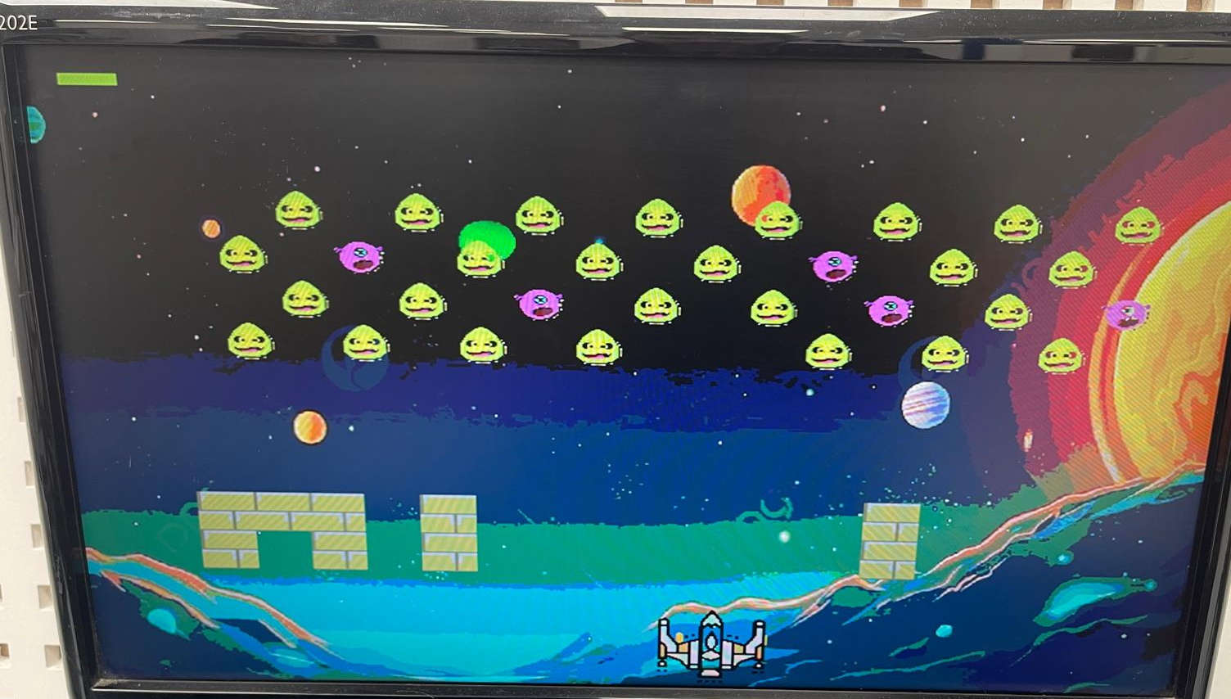
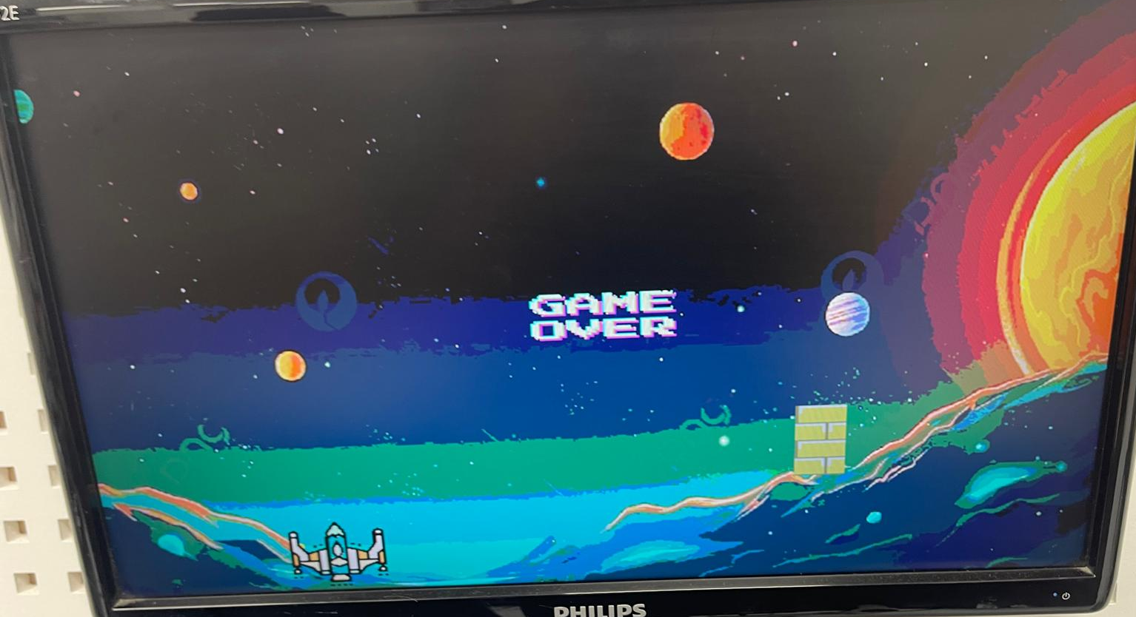
תמונות לשלבים שונים
Game over if the spaceship health is reaches ZERO
Medium (Default) Level
Game over if the monsters hit the barriers

